Slide 1

La Ingeniería y el Desarrollo Sostenible
María Isabel López Echeverría
Facultad de Ingeniería
Centro de Investigación y Desarrollo de Ingeniería
6 de Junio de 2022
28 de Enero de 2022

Slide 2

Desarrollo Sostenible
Está en manos de la humanidad hacer que el desarrollo sea sostenible, duradero, o sea, asegurar que satisfaga las necesidades del presente sin comprometer la capacidad de las futuras generaciones para satisfacer las propias (…) que se satisfagan las necesidades básicas de todos y que se extienda a todos la oportunidad de colmar sus aspiraciones a una vida mejor. (IB; ONU, 1987, p.23)
Es un cambio fundamental de la concepción del desarrollo al pasar de una perspectiva económica centrada en el Estado a una perspectiva social y compleja, orientada al bienestar de todos y con visión de futuro.

Slide 3
La Ingeniería en el Desarrollo Sostenible
Desde tiempo remotos la ingeniería ha tenido un papel clave en el desarrollo de la humanidad.
Al presente, la innovación en ingeniería, especialmente el vertiginoso desarrollo de nuevas tecnologías, debe ser una oportunidad para responder a los retos mundiales y alcanzar los Objetivos de Desarrollo Sostenible (ODS), especialmente urgente en la década de la acción: 2020-2030.
La ´pertinencia de la carrera de ingeniería está vinculada con las competencias de las futuras generaciones de ingenieros para idear soluciones para los retos locales y mundiales
Concienciar sobre el papel de la ingeniería en la vida actual es imprescindible para avanzar hacia el desarrollo humano sostenible

Slide 4
La Ingeniería en el Desarrollo Sostenible
A través de la creación y el mantenimiento de las infraestructuras físicas que ayudan a erradicar la pobreza extrema y el hambre, lograr la educación primaria universal, reducir la mortalidad infantil y mejorar la salud materna, los ingenieros están demostrando su responsabilidad social y ambiental para desarrollar sociedades de manera sostenible.
La ingeniería no solo es esencial para el progreso económico y la aplicación de nuevas tecnologías, también favorece la aplicación de la ciencia para satisfacer las necesidades básicas de alimentación, sanidad, infraestructuras, transporte, recursos hídricos, energía y, en general, la gestión de los recursos del planeta.

Slide 5
La Ingeniería en el Desarrollo Sostenible
La ingeniería sostenible es el proceso de utilizar los recursos de una manera que no comprometa el medio ambiente ni agote los materiales para las generaciones futuras. La ingeniería sostenible requiere un enfoque interdisciplinario en todos los aspectos de la ingeniería y no debe designarse como responsabilidad exclusiva de la ingeniería ambiental. Todos los campos de la ingeniería deberían incorporar la sostenibilidad en su práctica para mejorar la calidad de vida de todos.
En virtud de ello la profesión de ingeniero es esencial para satisfacer las necesidades humanas básicas, reducir la pobreza, responder a las emergencias, mitigar los riesgos, salvar la brecha del conocimiento y promover la cooperación intercultural.
.

Slide 6
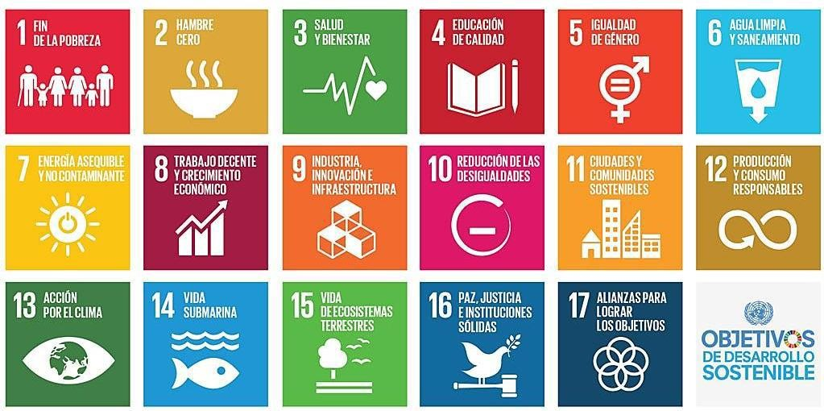
Objetivos de Desarrollo Sostenible (ODS)
El plan Transformando nuestro Mundo: la Agenda de Desarrollo Sostenible de 2030 pretende lograr mejoras en cinco dimensiones globales: las personas, el planeta, la prosperidad, la paz y las alianzas, mediante un sistema de 17 ODS que estipulan el logro de 169 metas universales, con el propósito de alcanzar un mundo sostenible para el año 2030
Fig.1 Objetivos del
Desarrollo Sostenible.
Fuente ONU (2020)
Erradicar la pobreza es el mayor desafío al que se enfrenta el mundo y sin ello no podría lograrse el DS

Slide 7
Los objetivos del Desarrollo Sostenible
Una característica fundamental de los ODS es que cubren diferentes aristas de trabajo, por ejemplo, en algunos predomina el enfoque de equidad: fin de la pobreza, hambre cero, igualdad de género, reducción de las desigualdades;
en otros prevalece una perspectiva ambientalista: vida submarina y ecosistemas terrestres,
mientras que en otros prepondera un enfoque técnico: energía asequible y no contaminante, industria, innovación e infraestructura y acción por el clima.
Por ende, a la hora de abordar un proyecto cuyo objetivo sea favorecer el DS, es necesario considerar dicha complejidad y valorar, de manera significativa, el trabajo en equipos multidisciplinares.

Slide 8



La Ingeniería en los Objetivos d Desarrollo Sostenible

Slide 9

La Ingeniería en los Objetivos de Desarrollo Sostenible
Objetivo 6: Garantizar la disponibilidad de agua y su gestión sostenible y el saneamiento para todos
“Mas de mil millones de personas carecen de acceso al agua y dos mil millones de saneamiento”.
Buen uso de los recursos hídricos
Calidad del agua
Innovaciones en tratamiento y reciclaje de agua: se conocen experiencias con bacterias aeróbicas y anaeróbicas que reducen el tamaño de las plantas de tratamiento, uso de adsorbentes derivados de plástico y empleo de robots.
Desarrollo de sistemas de recolección y tratamiento de aguas mediante el uso de tecnologías apropiadas: 2° lugar en el Hackaton ONU: Uso de agua de lluvia para proporcionar agua limpia a las comunidades indígenas canadienses.
Purificación/potabilización de aguas subterráneas en zonas desérticas.
Acceso al agua potable
Participación de las comunidades
Saneamiento e higiene
Agua limpia
y saneamiento
Protección de ecosistemas acuáticos
Notes:
Universidad técnica de Delft (Holanda=,

Slide 10

La Ingeniería en los Objetivos de Desarrollo Sostenible
Objetivo 7: Garantizar el acceso a una energía asequible, segura, sostenible y moderna
“Una de cada cinco personas en el mundo, vive sin electricidad (…) La energía es el factor que más contribuye con el cambio climático, y representa alrededor del 60% de las emisiones de gases de efecto invernadero”
Mejorar la eficiencia energética
Ampliar la infraestructura energética
Innovaciones con las energías renovables con cero huella de carbono: celdas solares:, que pueden tomar energía de la luna, incorporadas a tejas, globos aéreos que pueden almacenarse bajo el agua, aerogeneradores flotantes, alumbrado público con sistemas híbridos, cometas para generar energía eólica, producción de electricidad e hidrógeno simultáneamente, entre otras.
Desarrollos de fuentes hidroeléctricas de electricidad y bioenergía.
Promoción y desarrollo de medios de transporte de menor consumo energético
Promoción del ahorro en el consumo de energía.
Aumentar uso de energías renovables
Mejorar las tecnologías para los servicios energéticos
Servicios energéticos asequibles, fiable y modernos
Energía asequible y no contaminante
Aumentar la cooperación internacional
Notes:
Universidad técnica de Delft (Holanda=,
https://ecoinventos.com/innovaciones-energias-renovables-que-te-sorprenderan/#Celulassolaresimpresas

Slide 11

La Ingeniería en los Objetivos de Desarrollo Sostenible
Objetivo 9: Construir infraestructuras resilientes, promover la industrialización sostenible y fomentar la innovación.
La industrialización sostenible, la innovación y la infraestructura, contribuyen con nuevos empleos e ingresos; la inclusión de nuevas tecnologías, el comercio internacional y el uso eficiente de los recursos.
Aumentar el acceso al financiamiento accesible de pequeñas industria e infraestructuras
Favorecer el acceso universal y asequible a Internet
Desarrollo de proyectos en IA, macrodatos, robótica, computación en la nube, entre otros.
Uso de la biomimética para el desarrollo de proyectos sostenibles: https://biomimicry.org/examples/ (energía, materiales, agricultura, saneamiento, construcción, transporte, entre otros.) Reto Hackathon
Desarrollo de Industria 4.0 e hiperautomatización.
.Fortalecimiento de los emprendimientos en esta ramas.
Promover proyectos y políticas para favorecer el acceso a Internet.
Promover una industrialización inclusiva y sostenible
Modernizar la infraestructura industrial con sostenibilidad en los recursos y nuevas tecnologías.
Infraestructuras fiables, sostenibles, modernas, resilientes y de calidad
Apoyar el desarrollo de tecnologías y proyectos ID+i nacionales
Industria, Innovación e Infraestructuras
Notes:
Universidad técnica de Delft (Holanda=,
https://ecoinventos.com/innovaciones-energias-renovables-que-te-sorprenderan/#Celulassolaresimpresas

Slide 12

La Ingeniería en los Objetivos de Desarrollo Sostenible
Objetivo 12: Garantizar modalidades de consumo y producción sostenibles
El consumo y la producción mundiales (…) dependen del uso del ambiente natural y de los recursos de una manera que continúa teniendo efectos destructivos sobre el planeta.
Gestión racional de los productos químicos y los desechos
Reducir la generación de desechos
Fortalecimiento de la economía circular:
Innovaciones para reciclar y reutilizar los materiales de desecho y para minimizar los desechos o pérdidas.
Proyectos para apoyar la producción agrícola (acondicionamiento de suelos, mejoras en los sistemas de riego y de transporte, entre otros).
Mejoras en los sistemas de gestión de producción y servicios.
Reducir las pérdidas de alimentos en las cadenas de producción y suministro
Procurar un turismo sostenible
Gestión sostenible y uso eficiente de los recursos naturales
Producción y Consumo Responsable
Racionalizar los subsidios a los combustibles fósiles
Notes:
Universidad técnica de Delft (Holanda=,

Slide 13

a Ingeniería en los Objetivos de Desarrollo Sostenible
Objetivo 13:Adoptar medidas urgentes para combatir el cambio climático y sus efectos
“El cambio climático es consecuencia de la actividad humana y está amenazando nuestra forma de vida y el futuro de nuestro planeta”
Poner en pleno funcionamiento el Fondo Verde para el Clima
Incorporar planes, políticas, y estrategias nacionales sobre el CC
Mejorar la educación, la sensibilización y la capacidad humana e institucional para la mitigación y adaptación al CC
Innovaciones en sistemas de generación de energía carbono cero: solar, eólica, hidroeléctrica, mareomotriz, H₂ verde.
Desarrollo de infraestructuras resilientes ante los embates del clima.
Desarrollo de sistemas de captura de CO₂ con materiales de construcción carbono cero (bambú o similares por su rápido crecimiento), innovación en el procesamiento químico del CO2.
Desarrollo de la agricultura climáticamente inteligente y rehabilitación de suelos.
Fortalecer la resiliencia y la capacidad de adaptación a los riesgos y desastres naturales por el CC
Acción por el Clima
Planificación y gestión eficaces en relación con el CC en los países menos desarrollados.
Notes:
Universidad técnica de Delft (Holanda=,

Slide 14













La Ingeniería y los ODS : Un Sistema

Slide 15
La Ingeniería y los Objetivos de Desarrollo Sostenible
En el entendido que los enfoques económicos del desarrollo no son suficientes para dar bienestar a las personas, los proyectos basados en los ODS deben favorecer la aplicación de competencias de carácter técnico o tecnológico, propias de la ingeniería, integradas a las diversas realidades socioculturales.
De ese modo se puede favorecer el bienestar de las personas mediante nuevos modos de hacer y nuevas tomas de decisiones, por lo que dichos proyectos pueden ser profundamente transformadores y, sin duda, dar aportes concretos a la denominada década de la acción (2020-2030)
Esto representa un desafío urgente, implica el empoderamiento y movilización de las personas y la aceleración de las acciones a nivel local. ya que queda muy poco tiempo para cumplir con las metas prescritas.

Slide 16
La Ingeniería y el Desarrollo Sostenible MUCHAS GRACIAS
María Isabel López Echeverría
Facultad de Ingeniería
Centro de Investigación y Desarrollo de Ingeniería
6 de Junio de 2022
28 de Enero de 2022

